Slide 1
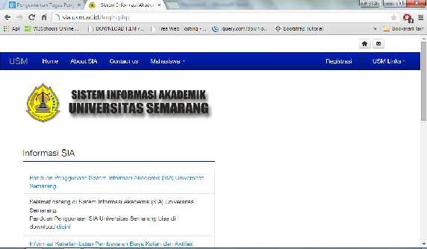
Nama : 1. Pundhi Syammara (G.211.13.0008)
2. Muhammad Agus Nadhif (G.211.13.0000)
3. Muhammad Furqon (G.211.13.0000)
Tugas Pengujian Sistem Informasi Akademik Universitas Semarang
•
Tema Program
Sistem yang memberikan informasi tentang Akademik Universtias Semarang, sistem
ini mempunyai berbagai informasi yang dibutuhkan mahasiswa dari kegiatan belajar
mengajar, info pembayaran kulliah dan pengisian KRS Mahasiswa

Slide 2
•
Alur Program
Mahasiswa Login
Mahasiswa melakukan
pendaftaran
Validasi
Masuk menu
Utama
BPM KHS
Input Data
Mahasiswa
BPM KRS
BPM
BPM KRS
Mahasiswa Baru
Transkip Nilai
KHS Semester
Sebelumnya
Mengisi biodata
KRS Mahasiswa
Display KRS
Sementara
Mahasiswa
Download Materi
Kuliah
Menu Mahasiswa
KHS
Transkip Nilai
Konversi
Display KRS
Mengganti
Password
Melakukan Log Out

Slide 3
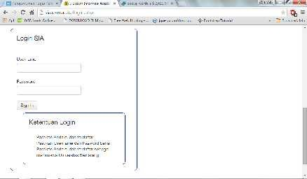
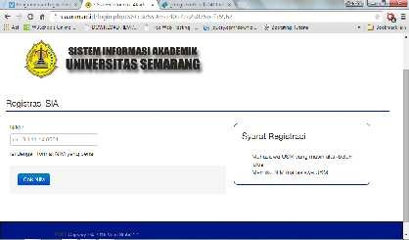
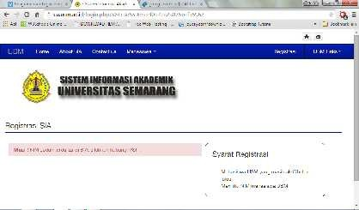
o Mahasiswa melakukan login
o Jika mahasiswa belum mempunyai akun maka mahasiswa harus daftar dulu dengan
mengisi NIM Mahasiswa
o Validasi User
Jika mahasiswa sudah terdaftar muncull tulisan berwarna merah

Slide 4
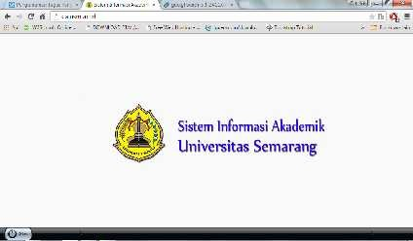
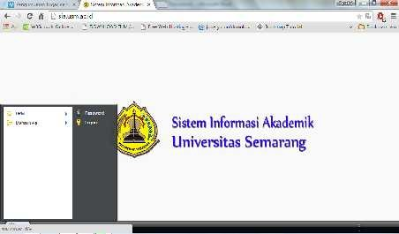
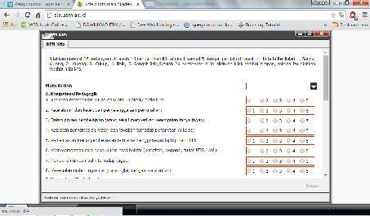
Jika mahasiswa belum terdaftar maka mahasiswa harus mengisi Username dan
Password kemudian mahasiswa akan ditujukan pada halaman
o Mahasiswa diberikan beberapa menu pilihan
o BPM KHS
Mahasiswa harus memilih mataa kuliah dan mengisi pertanyaan kemudian
menyimpan.

Slide 5
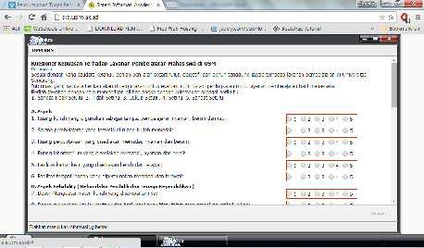
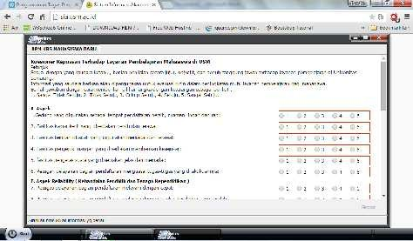
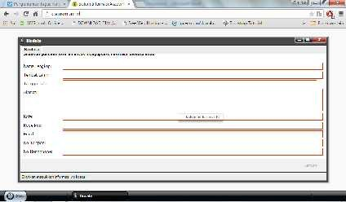
o BPM KRS
Mengisi peertanyaan kepuasan terhadap pembelajaran dan menyimpan
o BPM KRS Mahasiawa Baru
Mengisi pertnyaan tentang Universitas Semarang dan menyimpan
o Mengisi Biodata Mahasiswa

Slide 6
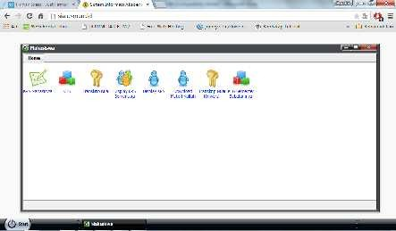
o Masuk ke Menu Mahasiswa
Mahasiswa dapat memilih berbagai pilihan yang terdapat pada Menu Mahasiswa :
➢
Mengisi KRS
❖ Jika ketentuan pengisian KRS sudah berakhir maka sistem
menampilkan pemberitahuan.
❖ Mahasiswa dapat menigisi KRS jika sudah membayar uang semester
dan jika mahasiswa sudah melakukan pengisian KRS akan ada
pemberitahuan dari sistem.
➢
Melihat KHS
Mahasiswa dapat melihat dan mencetak
➢
Transkip Nilai
Meilhat nilai, mata kuliah yg diambil, sks yg diambil, semester sekarang,
total sks yg diambil
➢
Display KRS Sementara
Melihat jadwal KRS
➢
Download Materi Kuliah
Mahasiswa dapat mengunduh materi kuliah atau jadwal KRS yg sudah di
simpan
➢
Transkip Konversi Nilai
Daftar mata kuliah, nilai, dan sks yg telah di konversi

Slide 7
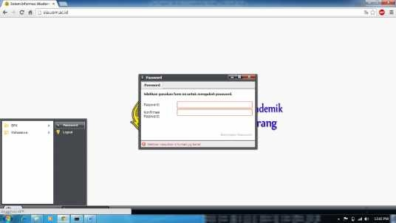
➢ Melihat KHS Semester Sebelumnya
Mahasiswa dapat melihat dan mencetak pada semester sebelumnya
o
Mengganti password
Mahasiswa dapat mengganti password untuk login,
Kesimpulan
System memberikan informasi akademik tetang universitas semarang, dan
juga
system memberikan akses login untuk kebutuhan mengisi krs, melihat jadwal /
melihat kartu hasil studi dan mengunduh materi kuliah. System menyediakan link
portal yang menghubungkan ke system lain.
Tetapi system ini masih mempunyai kekurangan antara lain :
Mahasiswa Cuma dapat melihat KHS semster sekarang dan semester sebelumnya,
artinya mahasiswa tidak dapat melihat semester 1 sampai semester yang ditempuh
mahasiswa saat ini.
Tampilan setelah login tidak presisi atau tidak support pada layar monitor yang
berukurn kecil atau pada smartphone
o
o

